Slide 1
рынок свежих овощей, фруктов и ягод России– 2013 в цифрах и фактах. Слайд-статистика ДЕМО-ВЕРСИЯ
Исследовательская компания «Технологии Роста»
(499)3908062 www.t-rost.ru tex.rost@gmail.com

Slide 2
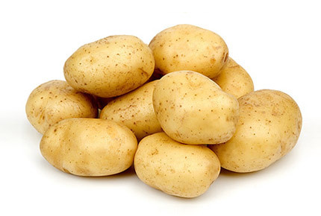
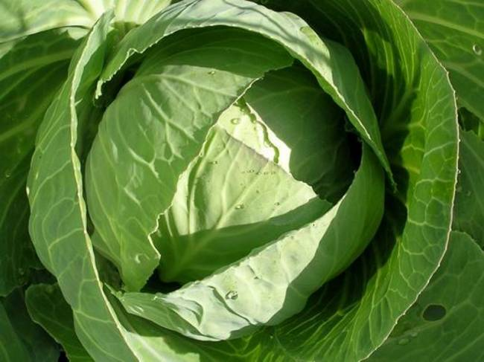
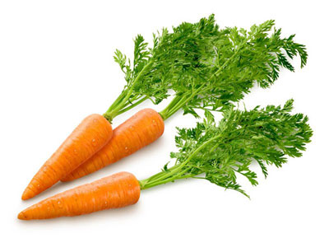
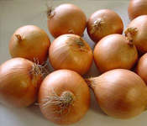
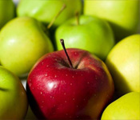
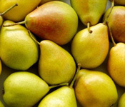
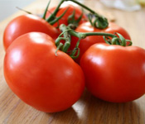
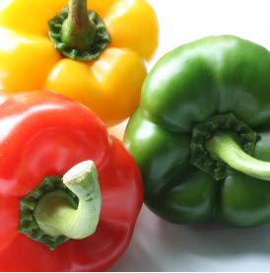
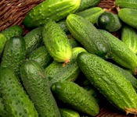
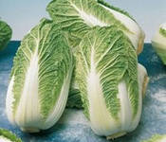
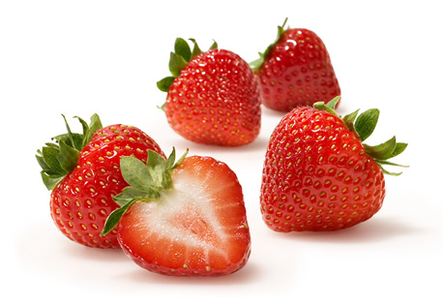
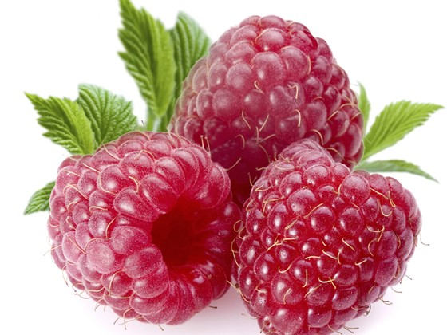
Анализируемые виды овощей, фруктов, ягод и зелени
Copyrights©Технологии Роста www.t-rost.ru (499)3908062 teх.rost@gmail.com

Slide 3
В данном исследовании в текстовом виде, графической и табличной форме приведены данные по балансу предложения и спроса в России на продукцию категории fresh в сегментах свежих овощей, зелени, фруктов и ягод. Подробно рассмотрены 12 видов свежих овощей, фруктов, ягод и зелени, наиболее популярных и востребованных в РФ, как у конечных потребителей, так и у отечественных производителей. В исследуемые виды вошли картофель, капуста, морковь, лук репчатый, салат-латук, томаты, огурцы, перец сладкий, яблоки, груши, клубника (земляника) и малина.
Проанализированы объемы внутреннего производства, в том числе, по типу хозяйств-производителей, и объемы импорта в целом, по каждой из категорий и по каждому виду продукции в отдельности. Дана динамика производства, динамика импорта и динамика потребления. Рассчитано среднедушевое потребление каждой категории и по видам свежей продукции в частности.
Импорт проанализирован в разрезе натуральных и стоимостных показателей. Приведены количественные данные в динамике за 3 года, по основным странам-импортерам, а также цены поставки на каждый из 12-ти видов fresh-продукции.
Составлен перечень 15 крупнейших поставщиков импортной свежей продукции на российский рынок с указанием их специализации, географии охвата и контактов.
Результаты исследования показывают огромный потенциал для организации внутреннего производства свежих овощей, фруктов и ягод в России с целью вытеснения импорта и удовлетворения платежеспособного потребительского спроса качественной продукцией отечественного происхождения.
Объем отчета - 79 слайдов, включая 71 диаграмму и 13 таблиц.
Возможно приобретение отдельных выдержек из отчета по интересующим видам овощей, фруктов и ягод.
Copyrights©Технологии Роста www.t-rost.ru (499)3908062 teх.rost@gmail.com

Slide 4
Содержание
Краткий обзор состояния, тенденций и особенностей рынка свежей продукции России
Потребление свежих овощей и фруктов в России. Среднедушевые показатели по видам фруктов, овощей, ягод. Потребление по регионам РФ
Производство свежих овощей, фруктов и ягод в РФ. Объемы производства, динамика валового сбора по видам культур
Структура производства свежих овощей, фруктов и ягод в РФ по типу хозяйств. Сравнение структуры по отдельным категориям продукции. Сравнение региональных структур (по федеральным округам РФ)
Предложение свежих овощей, фруктов, ягод и зелени на российском рынке. Структура предложения по видам культур (импорт – отечественное товарное производство – производство населением)
Импорт свежих овощей и фруктов в Россию в 2011 – 2013 гг. Объемы, стоимость, динамика, средняя цена поставки по каждой культуре. Основные страны-поставщики по каждой культуре.
Ведущие импортеры РФ свежих овощей, фруктов, зелени, ягод. Специализация, контакты
Выводы по результатам исследования
Краткая информация об исполнителе
Copyrights©Технологии Роста www.t-rost.ru (499)3908062 teх.rost@gmail.com

Slide 5
Перечень диаграмм
Динамика среднедушевого потребления овощей и фруктов населением России с 2000 по 2012 гг, кг/ человека в год
Среднедушевое потребление овощей борщевого набора россиянами (картофель, капуста, морковь, лук)
Среднедушевое потребление малолёжких овощей россиянами (огурцы, помидоры, перец сладкий, салат-латук)
Среднедушевое потребление фруктов и ягод россиянами (яблоки, груши, клубника, малина)
Среднедушевое потребление свежих овощей и бахчевых культур населением по регионам РФ
Среднедушевое потребление свежих фруктов и ягод населением по регионам РФ
Динамика валового производства картофеля и овощей в России в 2000-2012 гг. в натуральных показателях
Динамика производства капусты, моркови и лука репчатого в России в 2000-2012 гг. в натуральных показателях
Динамика производства томатов и огурцов в России в 2007 – 2012 гг. в в натуральных показателях
Динамика производства овощей и зелени защищенного грунта в России в 2007 -2012 гг в натуральных показателях
Структура производства всех видов овощей в России по типу хозяйств
Структура производства картофеля в России по типу хозяйств
Структура производства овощей открытого грунта (кроме картофеля) по типу хозяйств
Структура производства овощей защищенного грунта в России по типу хозяйств
Структура производства всех видов овощей по типу хозяйств по каждому региону России,%
Copyrights©Технологии Роста www.t-rost.ru (499)3908062 teх.rost@gmail.com

Slide 6
Перечень диаграмм (продолжение)
16. Объем предложения свежих овощей и зелени в России в 2012 г. (вместе с импортом) в натуральных показателях
17. Объем предложения свежих фруктов и ягод в России в 2012 г. (вместе с импортом) в натуральных показателях
18. Структура происхождения картофеля в России (импорт/товарное производство/ЛХН)
19. Структура происхождения капусты в России (импорт/товарное производство/ЛХН)
20.Структура происхождения моркови в России (импорт/товарное производство/ЛХН)
21. Структура происхождения лука репчатого в России (импорт/товарное производство/ЛХН)
22. Структура происхождения огурцов в России (импорт/товарное производство/ЛХН)
23. Структура происхождения томатов в России (импорт/товарное производство/ЛХН)
24. Структура происхождения листовых салатов в России (импорт/товарное производство/ЛХН)
25. Структура происхождения сладкого перца в России (импорт/товарное производство/ЛХН)
26. Структура происхождения яблок в России (импорт/товарное производство/ЛХН)
27. Структура происхождения груш в России (импорт/товарное производство/ЛХН)
28. Структура происхождения клубники в России (импорт/товарное производство/ЛХН)
29. Структура происхождения малины в России (импорт/товарное производство/ЛХН)
30. Объем импорта свежих фруктов, ягод, овощей и зелени в Россию в 2011 – 2012 гг в натуральных показателях по каждому виду
Copyrights©Технологии Роста

Slide 7
Перечень диаграмм (продолжение)
31. Страны-импортеры свежих овощей в Россию, %
32. Страны-импортеры свежих фруктов в Россию, %
33. Страны-импортеры свежих ягод в Россию, %
34. Страны-импортеры свежей зелени в Россию, %
35. Основные страны-поставщики категории fresh в Россию и объемы их поставок в 2012 г.
36. Поставки картофеля в Россию в 2012 г. по странам в натуральных показателях и денежном выражении
37. Объем и средняя цена поставки картофеля в Россию в 2011 – 2013 гг
38. Средняя цена поставки картофеля в Россию по странам-импортерам
39. Поставки капусты в Россию в 2012 г. по странам в натуральных показателях и денежном выражении
40. Объем и средняя цена поставки капусты в Россию в 2011 – 2013 гг
41. Средняя цена поставки капусты в Россию по странам-импортерам
42. Поставки перца сладкого в Россию в 2012 г. по странам в натуральных показателях и денежном выражении
43. Объем и средняя цена поставки перца в Россию в 2011 – 2013 гг
44. Средняя цена поставки перца в Россию по странам-импортерам
45. Поставки томатов в Россию в 2012 г. по странам в натуральных показателях и денежном выражении
Copyrights©Технологии Роста www.t-rost.ru (499)3908062 teх.rost@gmail.com

Slide 8
Перечень диаграмм (продолжение)
46. Объем и средняя цена поставки томатов в Россию в 2011 – 2013 гг
47. Средняя цена поставки томатов в Россию по странам-импортерам
48. Поставки огурцов в Россию в 2012 г. по странам в натуральных показателях и денежном выражении
49. Объем и средняя цена поставки огурцов в Россию в 2011 – 2013 гг
50. Средняя цена поставки огурцов в Россию по странам-импортерам
51. Поставки моркови в Россию в 2012 г. по странам в натуральных показателях и денежном выражении
52. Объем и средняя цена поставки моркови в Россию в 2011 – 2013 гг
53. Средняя цена поставки моркови в Россию по странам-импортерам
54. Поставки лука репчатого в Россию в 2012 г. по странам в натуральных показателях и денежном выражении
55. Объем и средняя цена поставки лука в Россию в 2011 – 2013 гг
56. Средняя цена поставки лука в Россию по странам-импортерам
57. Поставки салата-латук в Россию в 2012 г. по странам в натуральных показателях и денежном выражении
58. Объем и средняя цена поставки салата в Россию в 2011 – 2013 гг
59. Средняя цена поставки салата в Россию по странам-импортерам
60. Поставки яблок в Россию в 2012 г. по странам в натуральных показателях и денежном выражении
Copyrights©Технологии Роста

Slide 9
Перечень диаграмм (продолжение)
51. Объем и средняя цена поставки яблок в Россию в 2011 – 2013 гг
62. Средняя цена поставки яблок в Россию по странам-импортерам
63. Поставки груш в Россию в 2012 г. по странам в натуральных показателях и денежном выражении
64. Объем и средняя цена поставки груш в Россию в 2011 – 2013 гг
65. Средняя цена поставки груш в Россию по странам-импортерам
66. Поставки клубники в Россию в 2012 г. по странам в натуральных показателях и денежном выражении
67. Объем и средняя цена поставки клубники в Россию в 2011 – 2013 гг
68. Средняя цена поставки клубники в Россию по странам-импортерам
69. Поставки малины в Россию в 2012 г. по странам в натуральных показателях и денежном выражении
70. Объем и средняя цена поставки малины в Россию в 2011 – 2013 гг
71. Средняя цена поставки малины в Россию по странам-импортерам
Copyrights©Технологии Роста www.t-rost.ru (499)3908062 teх.rost@gmail.com

Slide 10
Перечень таблиц
Импорт 0701 (картофель свежий) в 2011, 2012 и 6 месяцев 2013 гг. Стоимость, вес, средняя цена поставки
Импорт 0704 (капуста свежая) в 2011, 2012 и 6 месяцев 2013 гг. Стоимость, вес, средняя цена поставки
Импорт 070960 (перец сладкий свежий) в 2011, 2012 и 6 месяцев 2013 гг. Стоимость, вес, средняя цена поставки
Импорт 0702 (томаты свежие) в 2011, 2012 и 6 месяцев 2013 гг. Стоимость, вес, средняя цена поставки
Импорт 0707 (огурцы свежие) в 2011, 2012 и 6 месяцев 2013 гг. Стоимость, вес, средняя цена поставки
Импорт 070610 (морковь свежая) в 2011, 2012 и 6 месяцев 2013 гг. Стоимость, вес, средняя цена поставки
Импорт 070310 (лук репчатый свежий) в 2011, 2012 и 6 месяцев 2013 гг. Стоимость, вес, средняя цена поставки
Импорт 070511 (салат-латук свежий) в 2011, 2012 и 6 месяцев 2013 гг. Стоимость, вес, средняя цена поставки
Импорт 080810 (яблоки свежие) в 2011, 2012 и 6 месяцев 2013 гг. Стоимость, вес, средняя цена поставки
Импорт 080310 (груши свежие) в 2011, 2012 и 6 месяцев 2013 гг. Стоимость, вес, средняя цена поставки
Импорт 081010 (клубника (земляника садовая) свежая) в 2011, 2012 и 6 месяцев 2013 гг. Стоимость, вес, средняя цена поставки
Импорт 081020 (малина и ежевика свежая) в 2011, 2012 и 6 месяцев 2013 гг. Стоимость, вес, средняя цена поставки
Ведущие импортеры РФ свежих фруктов, ягод, овощей и зелени. Название, специализация, страны поставки, год начала работы на оптовом рынке, контакты, адрес.
Copyrights©Технологии Роста

Slide 11
Уведомление об интеллектуальной собственности
Настоящий Отчет был подготовлен компанией «Технологии Роста» исключительно в целях информации, в качестве маркетингового обоснования перспективности развития отечественного овощеводства с точки зрения замещения импорта. Содержащаяся в этом Отчете информация была получена из источников, которые являются надежными, по мнению «Технологии Роста». Все расчеты, прогнозы и оценки отражают мнение автора на день публикации.
Этот Отчет, а также любая его часть является интеллектуальной собственностью ООО «Технологии Роста», признаваемой любым читателем и/или покупателем Отчета в бессрочном порядке, согласно Закону об интеллектуальной собственности и авторском праве РФ. Отчет или любая его часть не может распространяться, публиковаться или тиражироваться любыми способами без письменного разрешения владельца. Copyrights©Технологии Роста.
Copyrights©Технологии Роста www.t-rost.ru (499)3908062 teх.rost@gmail.com

Slide 12
Краткий обзор состояния, особенностей и тенденций российского рынка свежей продукции

Slide 13
Показатели потребления свежих овощей, зелени, фруктов и ягод как нельзя лучше характеризуют степень здоровья общества, благосостояния населения и развитости социума в целом. За последние 10 лет среднедушевое потребление только свежих ягод и фруктов в России, судя по данным Росстат, выросло в 2 раза. На каждого россиянина в прошлом 2012 году пришлось 98,5 кг свежих овощей и ххх кг свежих фруктов и ягод всех видов.
Аналитики «Технологии Роста» подсчитали, что в течение 2012 года каждый россиянин съел в среднем ххх кг свежих томатов, ххх кг огурцов, ххх кг лука. Вместе с морковью, эти овощи являются самыми популярными среди населения России (не считая картофеля).
Среди фруктов первенство держат яблоки, их россияне употребляют почти по ххх кг в год, затем идут цитрусовые, которых на каждого жителя РФ приходится по 11,7 кг в год.
В указанные объемы входят овощи и фрукты, приобретенные в магазинах и на рынках, а также выращенные в личных хозяйствах населения, причем во многих фруктовых и овощных сегментах преобладает именно личное производство. Массовая миграция сельского населения и урбанизация страны способствует и будет способствовать снижению урожаев в ЛПХН. Отечественные промышленные производители до сих пор показывают несопоставимые объемы производства: в структуре общегосударственного валового сбора на их долю приходится от ххх% в сегменте свежей земляники, ежевики и малины, до ххх% в сегменте свежих помидоров и огурцов.
В целом, растущий платежеспособный спрос на продукты категории fresh в России идет на фоне стагнации и даже снижения местного производства в отдельных категориях.
Импорт был и остается важным источником поступления свежих овощей и фруктов к российским потребителям.
Copyrights©Технологии Роста www.t-rost.ru (499)3908062 teх.rost@gmail.com

Slide 14
Потребительская корзина россиян включает большую долю импорта. Очевидным является факт зарубежных поставок в РФ экзотических фруктов и ягод, типа маракуйи, киви или манго, выращивание которых требует субтропического и тропического климата и яркого солнца. Можно смириться и с поставками почти 2 миллионов тонн апельсинов, мандаринов и лимонов из далеких и не очень далеких стран: вместе с Грузией и Абхазией мы потеряли собственное производство цитрусовых.
В то же время, Россия ежегодно наращивает импорт самых традиционных для наших территорий и климатических условий овощей и фруктов. Среди российского импорта широко представлены, в том числе, овощи и фрукты длительного хранения: картофель, морковь, лук репчатый, чеснок, капуста, тыква, кабачки, яблоки.
Например, более половины яблок, груш и салатов имеют импортное происхождение. От хх% до хх% репчатого лука и моркови проходят через российскую таможню. В томатном потребительском сегменте – как минимум хх% свежих помидоров приходят к нам из-за рубежа.
В прошлом 2012 году Россия импортировала почти 4,0 миллиона тонн только основных категорий свежих овощей, фруктов и ягод. В том числе, из-за рубежа к нам поступило ……
……………..
Основными импортерами свежих овощей в РФ являются ……….. На них приходится половина всего овощного импорта в натуральных показателях.
Особенно велика роль Турции, производители которой ежегодно отправляют россиянам от ххххх до ххххтысяч тонн свежих овощей. Россия является главным рынком сбыта для турецких экспортеров.
…………….
Данное исследование показывает огромный потенциал российского рынка в сегменте свежих овощей, фруктов, зелени и ягод для отечественного производителя.
По мнению аналитиков «Технологии Роста», основную часть импортируемой к нам fresh продукции вполне могут заменить овощи и фрукты, выращенные на российских полях и в российских теплицах. Тем более, что отечественные потребители уверены в более высоком качестве местной продукции, и предпочитают ее любой импортной.
Copyrights©Технологии Роста www.t-rost.ru (499)3908062 teх.rost@gmail.com

Slide 15
Потребление свежих овощей, фруктов и ягод в РФ
источник: Росстат, агрегированный анализ рыночных данных, расчеты «Технологии Роста»

Slide 16
Copyrights©Технологии Роста www.t-rost.ru (499)3908062 teх.rost@gmail.com

Slide 17
Производство свежих овощей, фруктов и ягод в РФ
источник: Росстат, агрегированный анализ рыночных данных, расчеты «Технологии Роста»

Slide 18
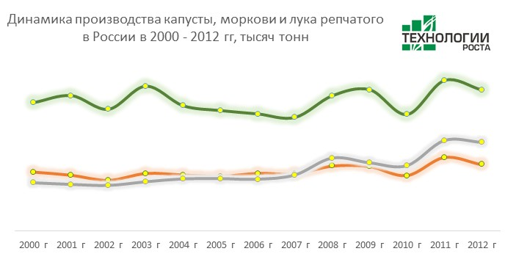
Copyrights©Технологии Роста

Slide 19
Структура производства в РФ по типу хозяйств
источник: Росстат, Минсельхоз, агрегированный анализ рыночных данных, расчеты «Технологии Роста»

Slide 20
предложение свежих овощей на российском рынке
источник: агрегированный анализ рыночных данных и расчеты «Технологии Роста»

Slide 21
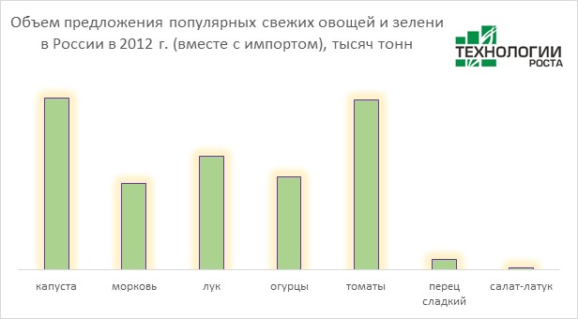
Copyrights©Технологии Роста www.t-rost.ru (499)3908062 teх.rost@gmail.com

Slide 22
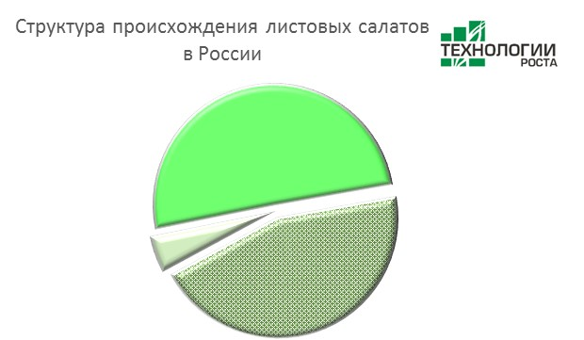
Copyrights©Технологии Роста

Slide 23
Импорт свежих овощей, фруктов ягод в Россию источники: ФТС РФ, агрегированный анализ и Расчеты «технологии Роста»

Slide 24
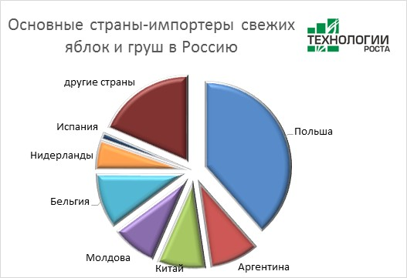
Copyrights©Технологии Роста www.t-rost.ru (499)3908062 teх.rost@gmail.com

Slide 25
Импорт свежего картофеля
Объем, структура, цена, поставщики. Источник: ФТС РФ, расчеты «Технологии Роста»

Slide 26
Поставки картофеля в Россию в 2012 г. | Стоимость, тысяч долларов | Вес, тонн
Азербайджан | ………… | ……….
Китай | …………. | ………….
Египет
Нидерланды
Саудовская Аравия
Франция
Германия
другие
Copyrights©Технологии Роста www.t-rost.ru (499)3908062 teх.rost@gmail.com

Slide 27
импорт 0701 (картофель свежий и охлажденный) | стоимость, тысяч долларов США | вес, тонн | средняя цена поставки, долларов/кг
2011 г | ………. | …….. | ……….
2012 г | ………. | ………. | ……….
2013 г (1 полугодие) | ………. | ………. | ……….
Copyrights©Технологии Роста www.t-rost.ru (499)3908062 teх.rost@gmail.com

Slide 28
Ведущие импортеры РФ свежих овощей, фруктов, ягод и зелени

Slide 29
№ | Поставщик | Специализация | Страны-импортеры | Опыт работы | Контакты | Адрес
1 | …………. | ……………….. | …………………. | …….. | ………………. | …………………..
2 |  |  | Азербайджан, Египет, Израиль, Польша, Турция, Узбекистан, Бразилия, Франция, Италия, Китай, Нидерланды | С 2007 г
.. |  | Прямые поставки свежих овощей и фруктов из стран Северной Америки, Африки, Европы и Азии | Польша, Чили, Мексика, Южная Африка, Израиль, др. | С 1998 г
14 | ………….
15 | …………… | ……………… | …………………. | ……… | ………… | ………………………..

Slide 30
Основные выводы

Slide 31
Краткая информация об исполнителе
Компания «Технологии Роста» работает на российском рынке маркетинговых исследований 8 лет. Нашей главной специализацией стала аграрная отрасль, в анализе которой нами накоплен огромный опыт, значительный объем уникальных маркетинговых данных и знание современных агро технологий.
Наиболее изученными сегментами сельского хозяйства стали:
Тепличный бизнес в России в целом и по регионам в частности,
Овощеводство и цветоводство в защищенном грунте,
Рынок свежих ягод, современные системы выращивания,
Органическое земледелие, экологически чистая продукция,
Мясное и молочное животноводство, птицеводство,
Импортно-экспортные операции в продуктовом сегменте,
Рыболовство и аквакультура, бизнес по организации любительской рыбалки
Наши исследования помогают понять ситуацию на рынке и ее тенденции, оценить баланс спроса и предложения, выделить дефицитные сегменты, определить перспективные направления развития и новые проекты. Обращайтесь, вместе мы найдем оптимальное решение для Вашего бизнеса!
Copyrights©Технологии Роста www.t-rost.ru (499)3908062 teх.rost@gmail.com

